Slide 1
绿色荧光蛋白GFP的原核蛋白表达、纯化 及性质鉴定（1）
实验内容：
利用细菌蛋白抽提试剂盒裂解大肠杆菌，提取可溶性总蛋白
分离纯化：利用金属螯合层析，从细菌可溶性蛋白裂解液中分离纯化GFP蛋白

Slide 2
实验原理——金属螯合层析分离纯化GFP
金属螯合层析是利用蛋白质表面的一些氨基酸如组氨酸、半胱氨酸等能和二价金属离子发生相互作用而对蛋白质进行分离的一种方法。
金属螯合层析介质是以亚氨基二乙酸钠（IDA）为配基，先与二价金属离子结合，二价金属离子再与流动相中在表面富含半胱氨酸和组氨基酸的蛋白质分子发生可逆性的螯合作用，二价金属离子在螯合介质与被分离的蛋白质之间起着桥梁作用。
金属螯合层析的特点是对被分离的蛋白质具有一定的专一性，有选择地吸附表面富含有组氨酸、半胱氨酸的蛋白质。
金属螯合层析具有配基简单、吸附量大、分离条件温和及通用性强等特点，主要应用于分离富含半胱氨酸、组氨酸的蛋白质、酶类、肽类，或用于分离金属结合蛋白，尤其适用于基因工程表达的末端带有组氨酸六肽的重组蛋白质分离纯化。

Slide 3
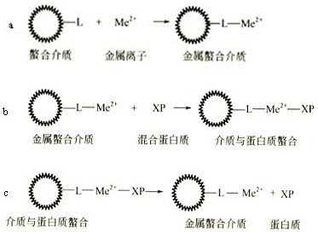
金属螯合层析分离蛋白质反应过程示意图
a. 螯合介质与二价金属离子作用生成金属螯合介质
b. 在一定的条件下金属鳌合介质与被分离蛋白质分子形成金属螯合复合物
c. 从金属螯合介质上将被分离蛋白质分子解吸下来

Slide 4
实验器材试剂
仪器：AKTA start蛋白纯化层析系统、真空抽滤装置
耗材：
HisTrap HP, 1 mL镍柱
0.45 μm的滤膜
10 mL注射器
1.5 mL、15 mL、50 mL离心管

Slide 5
实验器材试剂
Binding Buffer A 200 mL（ 4人大组配1份）
2. Elution Buffer B 100 mL（ 4人大组配1份）
3. 超纯水（配层析buffer）：122进门第一个水池边桌上白色大圆桶
4. 超纯水（公用，AKTA用）：118 AKTA房间第一个水池边
4. 20%乙醇（公用，AKTA用）：118 AKTA房间水池边
5. 1M Tris-HCl, pH8.0（公用）：122公共试剂台
6. 50% 甘油（公用）：122公共试剂台
Binding Buffer A和Elution Buffer B配好后，
需抽滤后用于本次课AKTA层析实验。

Slide 6
Binding Buffer A和Elution Buffer B
Binding Buffer A 200 mL （大组4人配1份） ：
Tris-HCl 20 mmol/L（pH7.9），Imidazole 10 mmol/L， NaCl 0.5 mol/L，
5%甘油
Elution Buffer B 100 mL （大组4人配1份） ：
Tris-HCl 20 mmol/L（pH7.9），Imidazole 300 mmol/L，NaCl 0.5 mol/L，
5%甘油
Binding Buffer A和Elution Buffer B用0.45 μm的滤膜抽滤后，用于层析实验，详见：《第4次课件-金属螯合层析实验所需溶液配制》

Slide 7
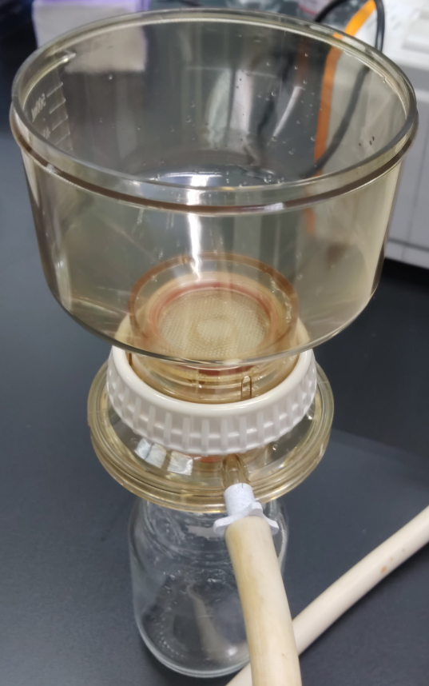
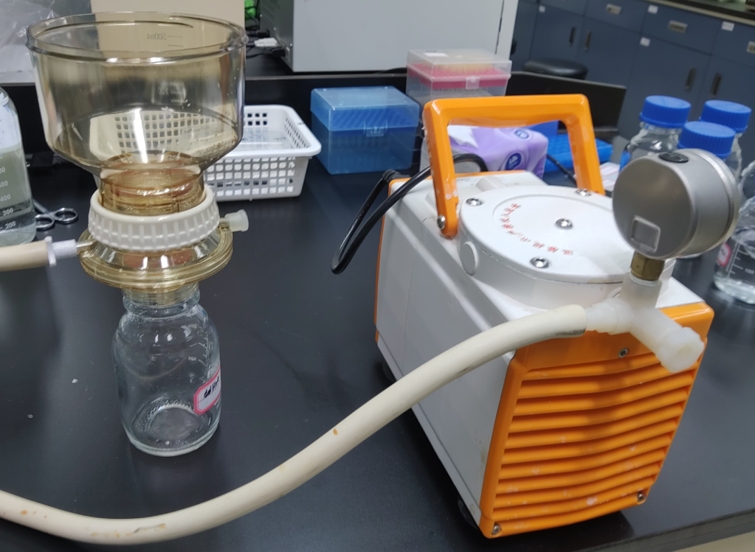
Binding Buffer A和Elution Buffer B的过滤
AKTA层析实验所需的工作溶液在每次使用前必须进行抽滤去除杂质。 使用真空过滤装置及0.45 μm的滤膜过滤除杂。

Slide 8
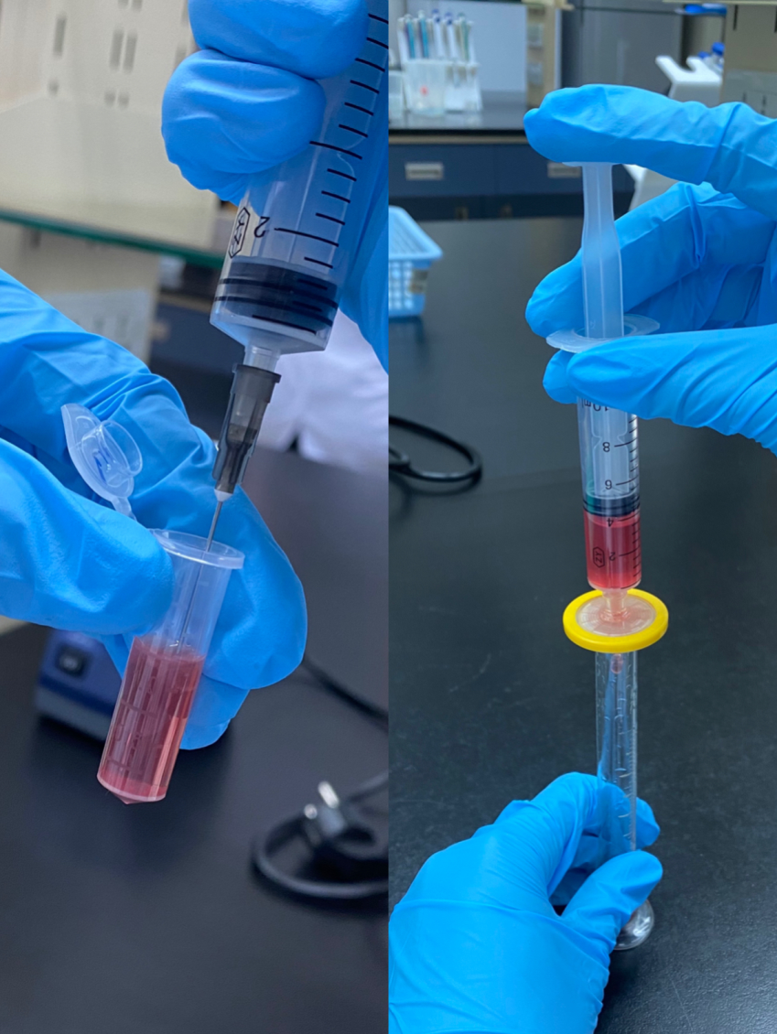
针式过滤器的使用方法

Slide 9
操作步骤：金属鳌合层析分离纯化GFP
2.1 将得到的可溶性蛋白提取液，加入2倍提取液体积的Binding Buffer A 稀释（如：5 mL提取液+10 mL的Binding Buffer A），混匀；
2.2 配平后，离心（20 000×g，20 min，4℃）;
2.3 用10 mL注射器及0.45 μm针式过滤器，过滤离心后所得上清，过滤后的可溶性蛋白提取液转移至新管（50 mL离心管），用于镍柱分离纯化；
2.4 将上一步得到的上清总蛋白提取液按250 μL/管，取出至1.5 mL离心管（3管），冻存于-20℃，用于后续蛋白质定量和电泳分析；
2.5 将第2.3步过滤得到的上清总蛋白提取液用于本次课金属螯合层析分离纯化GFP。

Slide 10
仪器操作
详见AKTA start蛋白纯化层析系统的操作指南

Slide 11
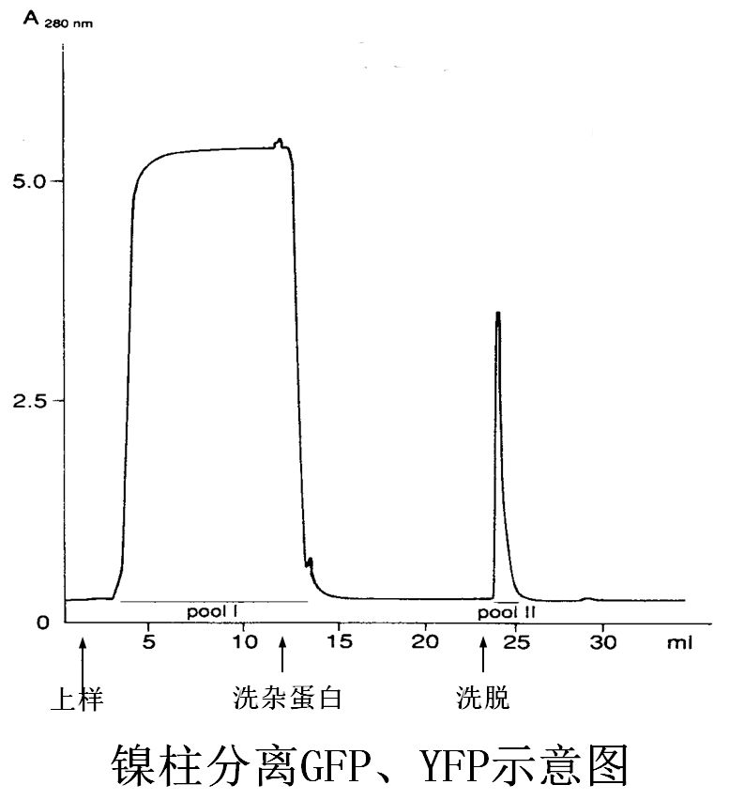
镍柱分离GFP示意图

Slide 12
需要保留的样品溶液
样品1（每个大组 保留3管）：GFP可溶性总蛋白提取液，保留250 μL每管，共3管，测量并记录总蛋白提取液上柱的体积。（本次课）
样品2（每个大组 保留3管）：合并上样出峰开始到峰结束上样透过峰的所有管样品，测量并记录上样透过峰体积，保留1 mL每管，共3管，剩余的扔掉。（本次课）
GFP镍柱亲和层析的洗脱峰，不用合并，样品上交，保存于-80℃，用于下次课的超滤浓缩、凝胶过滤脱盐及蛋白质含量测定。
样品1和样品2每个大组（4人）各留3管，冻存于-20℃。样品管做好标记，按照要求放到公共地点统一保存。每人的实验记录本上要求做好样品保存记录。

